Slide 1


UBND QUẬN LONG BIÊN
TRƯỜNG MẦM NON GIANG BIÊN
LĨNH VỰC PHÁT TRIỂN VẬN ĐỘNG
Lứa tuổi: 5-6 tuổi Lớp MGL A4
Đề tài: VĐCB “Bật sâu 40cm”
TCVĐ “Chuyền quả”

Slide 2

1. Ổn định tổ chức
Hát “Chú bộ đội”

Slide 3

2. Phương pháp, hình thức tổ chức

Slide 4

HĐ 1: Khởi động

Slide 5

HĐ 2: Trọng động

Slide 6
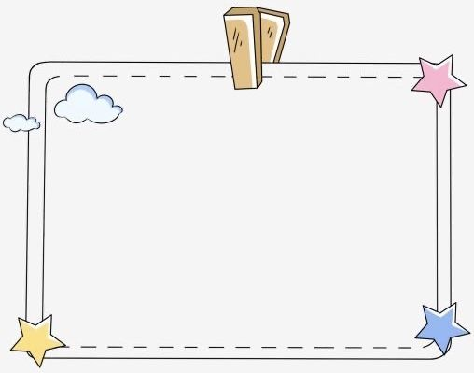
BTPTC
Tập các động tác tay, thân, chân, bật

Slide 7

VĐCB
“Bật sâu 40cm”

Slide 8
Cô thực hiện lần 1

Slide 9
Cô thực hiện lần 2
Phân tích

Slide 10

TCVĐ “Chuyền quả”

Slide 11
HĐ 3: Trọng động

Slide 12

3. Kết thúc

